Slide 1
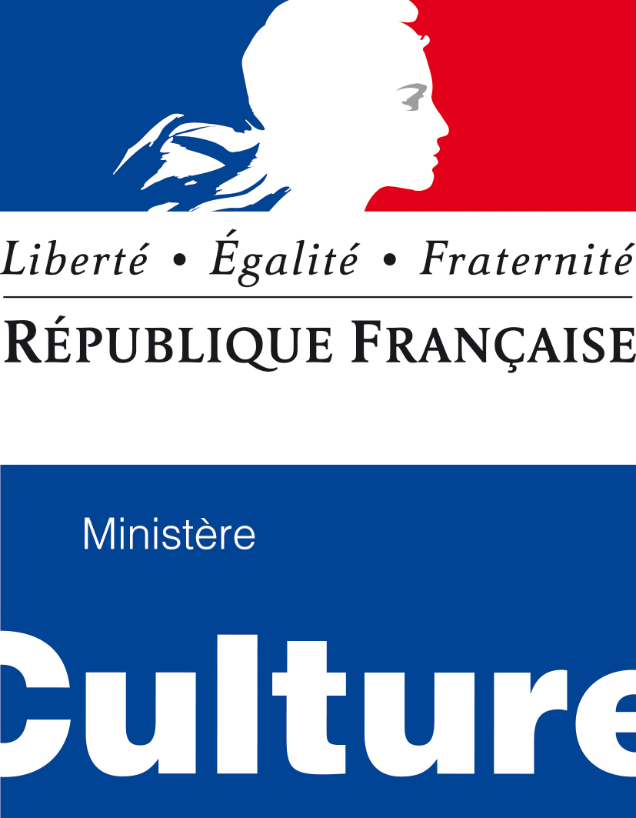
ICH, museums & cultural policies: policy perspectives on French national level
Isabelle Chave
Senior curator
Department for piloting research & scientific policy
General directorate for Heritage
isabelle.culture@culture.gouv.fr
May 7th, 2019

Slide 2
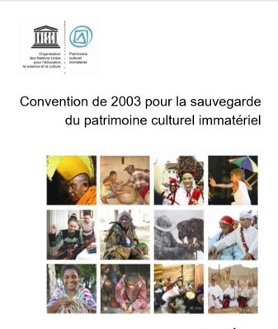
1 | Policies developed on the safeguarding of ICH in France
● Law No 2006-791, of July 5th, 2006: approval from France of the UNESCO Convention for the safeguarding of ICH
● Law No 2016-925, of July 7th, 2016 (freedom of creation, architecture & heritage): addition of ICH to the official definition of heritage (art. 55), in reference to the terms of the UNESCO Convention

Slide 3
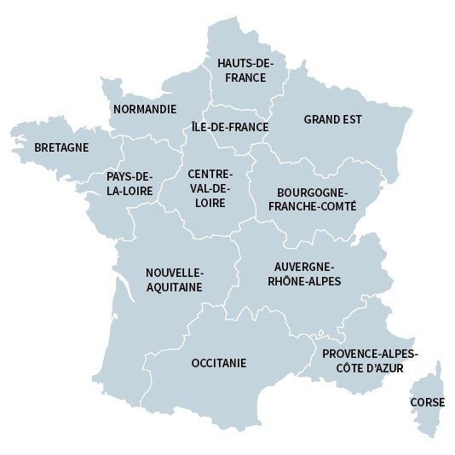
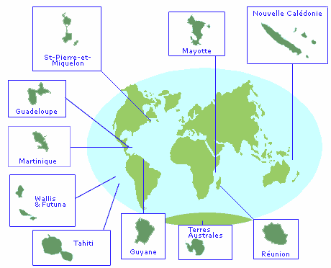
ICH French ministerial network
● 1 Central administrative department
● 4 advisers in Anthropology (within the Regional Directorates of Cultural Affairs)
● 16 ICH officers (ibid.)
●
●
●
●
●
●
●
●
●
●
●
●
●
●
●
●
●
●
●
●

Slide 4
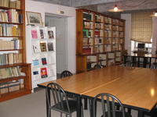
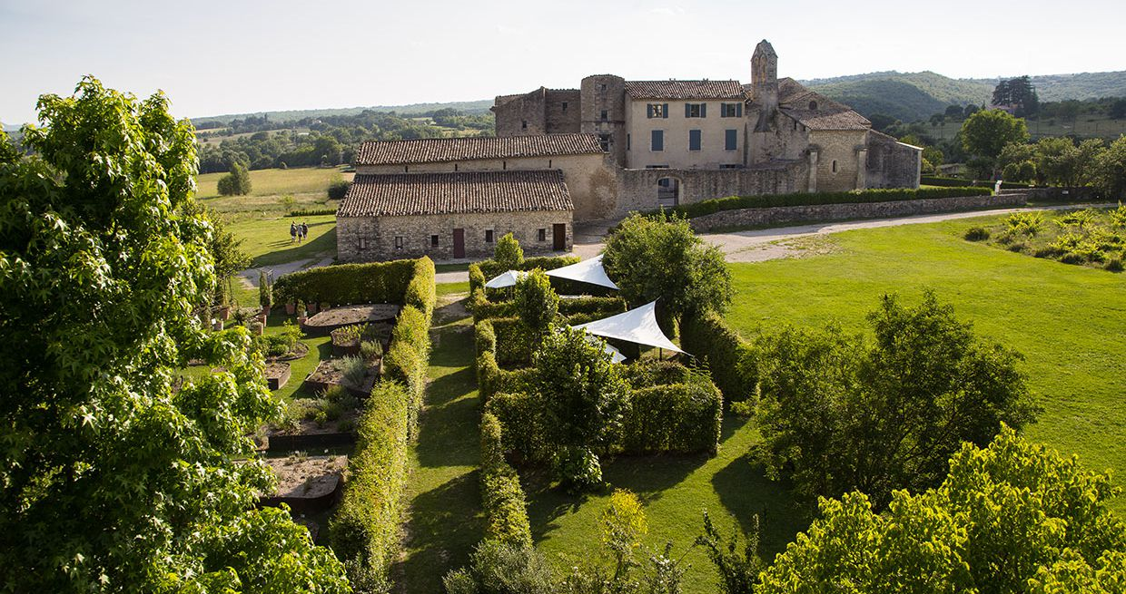
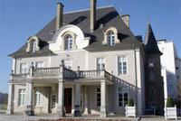
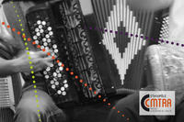
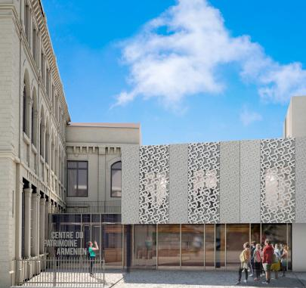
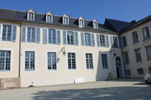
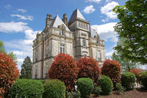
ICH network in France
11 Ethnopôles certyfied by the Ministry of Culture
among them the Centre français du patrimoine culturel immatériel (Vitré, Ille-et-Vilaine)
●

Slide 5
ICH network in France
19 NGOs accredited to UNESCO
● Agence des Musiques des Territoires d'Auvergne (AMTA)
● Association européenne des jeux et sports traditionnels (AEJST)
● Association Île du Monde
● Association nationale cultures du monde
● Centre des musiques et danses traditionnelles et populaires (CMDT) de Guadeloupe
● Centre des musiques traditionnelles Rhône-Alpes (CMTRA)
● Comité Colbert
● Conseil international des monuments et des sites (ICOMOS)
● Conseil international des musées (ICOM)

Slide 6
● Dastum
● Groupe audois de recherche et d’animation ethnographique (GARAE)
● Institut Occitan d'Aquitaine
● International Social Science Council - International Union of Anthropological & Ethnological Sciences (ISSC-IUAES)
● Maison des Cultures du Monde (MCM)
● Maison du patrimoine oral de Bourgogne (MPOB)
● Réseau culturel européen de coopération au développement
● Routes nomades
● Société française d'ethnomusicologie (SFE)
● Société française d’ethnoscénologie (SOFETH)

Slide 7
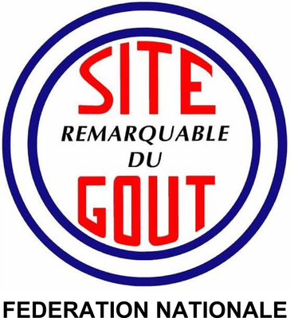
ICH network in France
4 specialized national federations
● Fédération des associations de musiques et danses traditionnelles
● Fédération des écomusées et musées de société
● Fédération des Parcs naturels régionaux de France
● Fédération des associations Sites remarquable du goût

Slide 8
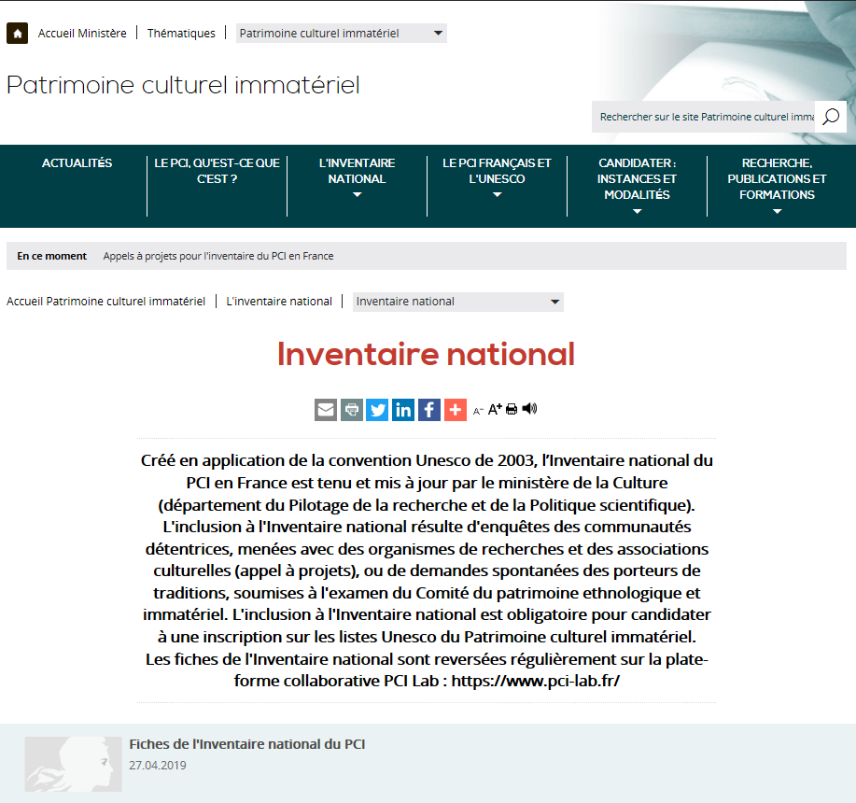
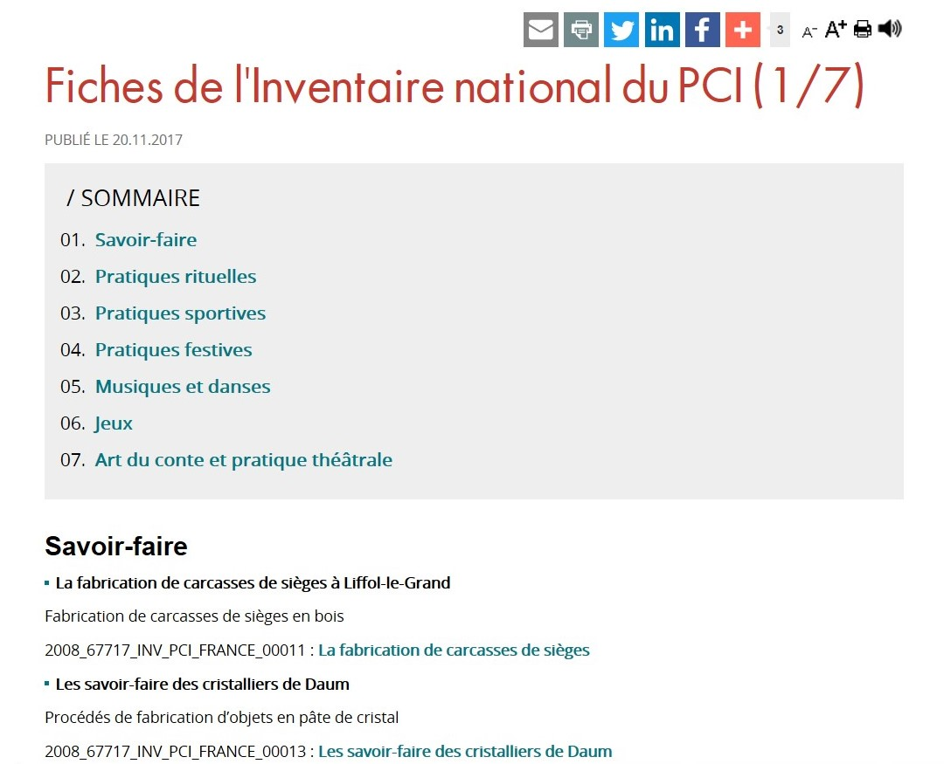
State inventory of ICH in France
http://www.culture.gouv.fr/Thematiques/Patrimoine-culturel-immateriel/L-inventaire-national/Inventaire-national
● 433 practices included since 2008
● about 40 new items included each year
● 35 % of the items on traditional games & sports
● 25 % of the items on craftsmanships
● 10 % of the items on festive & ritual practices

Slide 9
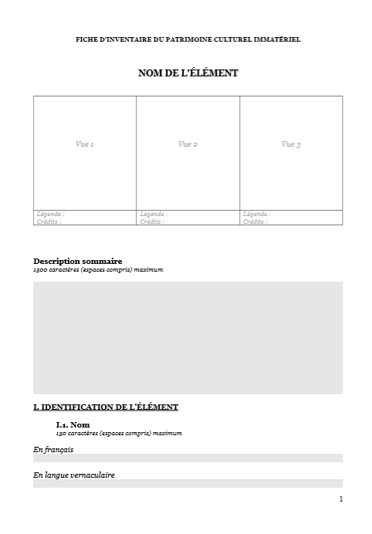
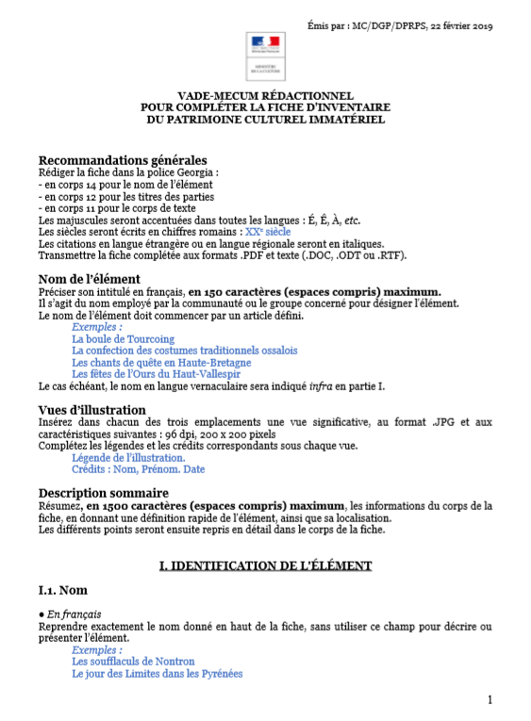
Model of the inventory form
Guidelines for inventorying ICH

Slide 10
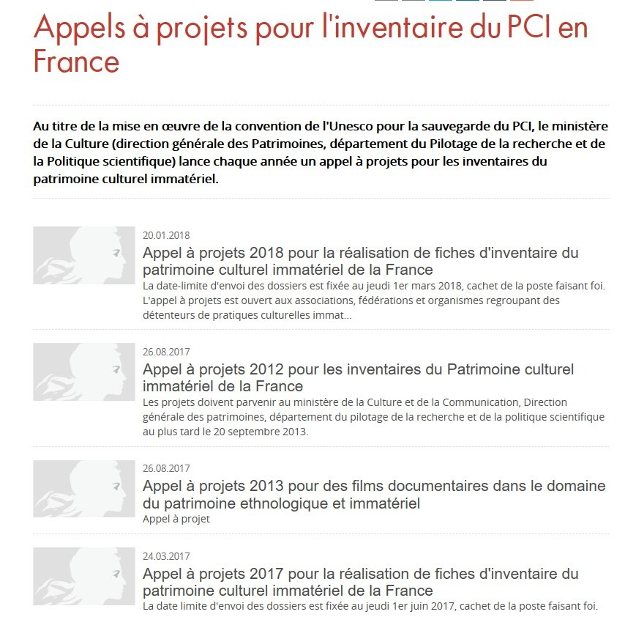
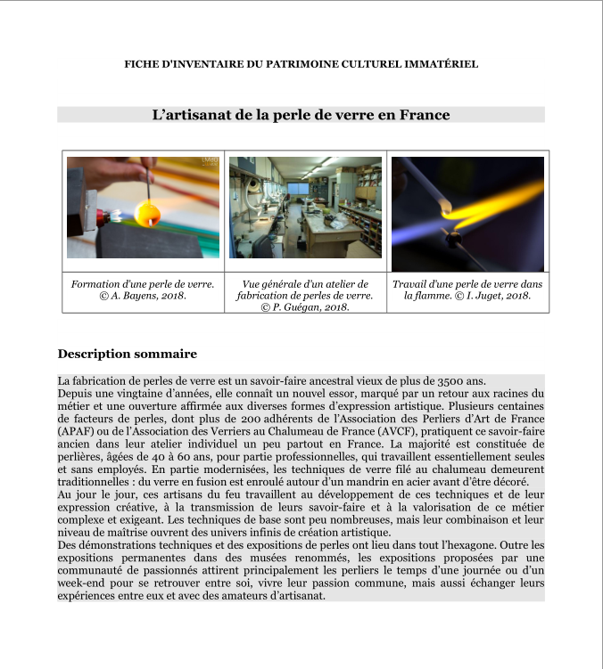
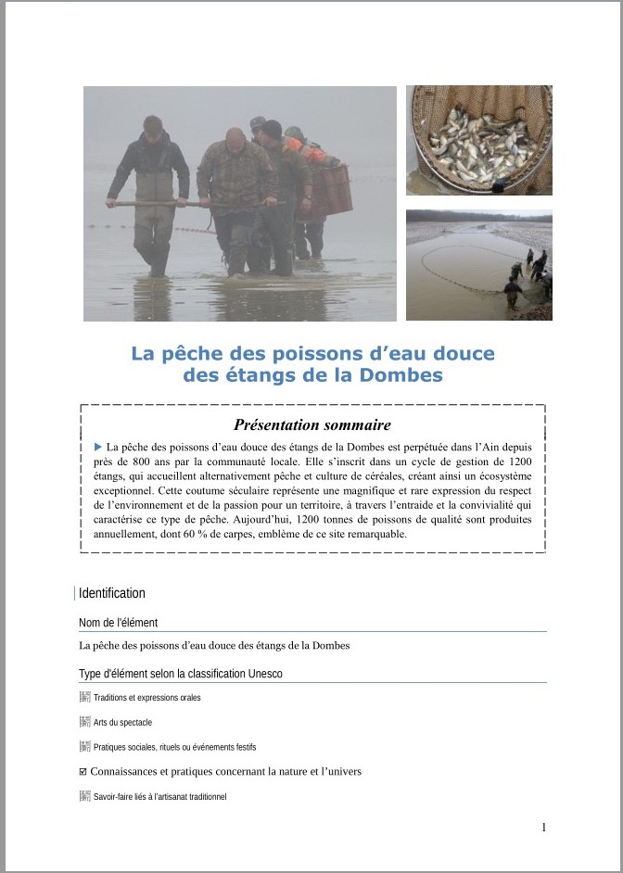
… and contributions
to the annual call for projects in inventorying ICH
––> applied research
Spontaneous proposals from bearers, communities and cultural associations…
––> submission to the National Committee on Ethnological and Intangible Heritage

Slide 11
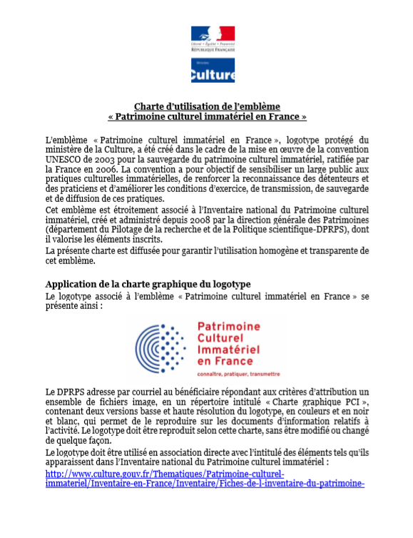
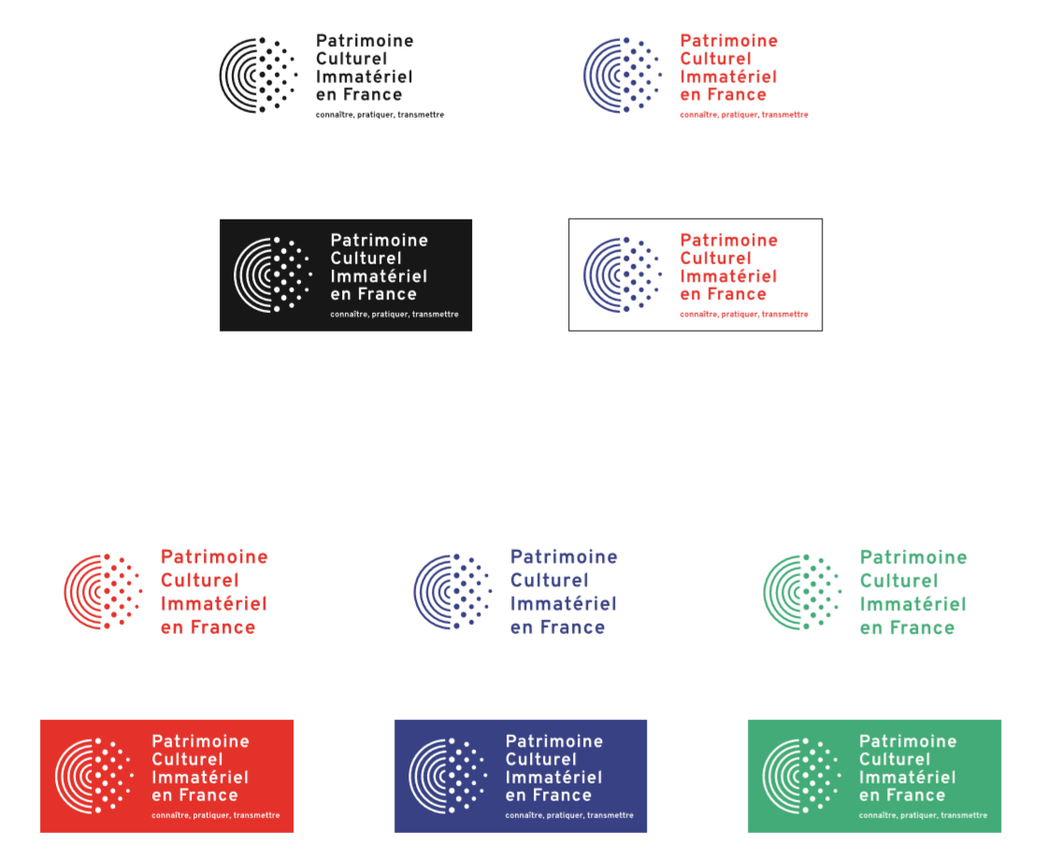
Acknowledgement given by the Ministry of Culture to the bearers of practices included in the state inventory of ICH, with specific conditions of use

Slide 12
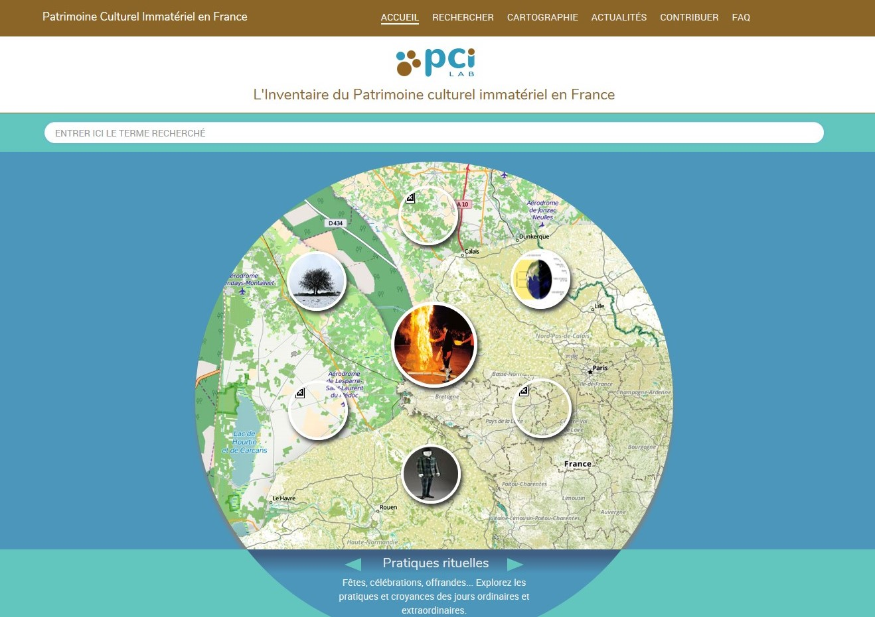
https://www.pci-lab.fr/ Collaborative platform PCI Lab associated to the state inventory of ICH
● Better search capabilities
● More 2.0 features

Slide 13
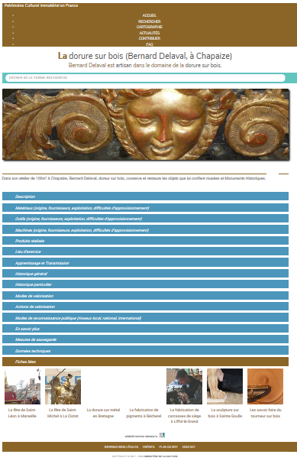
● Database mode

Slide 14
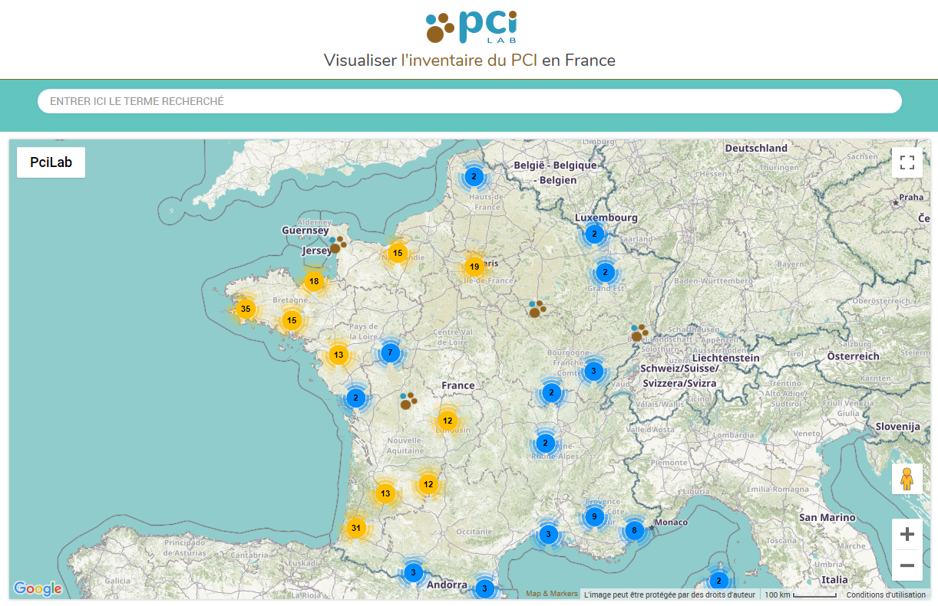
● Interactive tools (maps)
● Free contribution module
using Wikipedia technologies

Slide 15
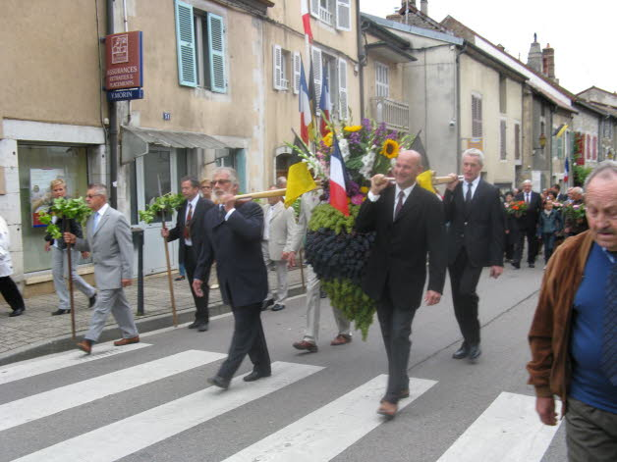
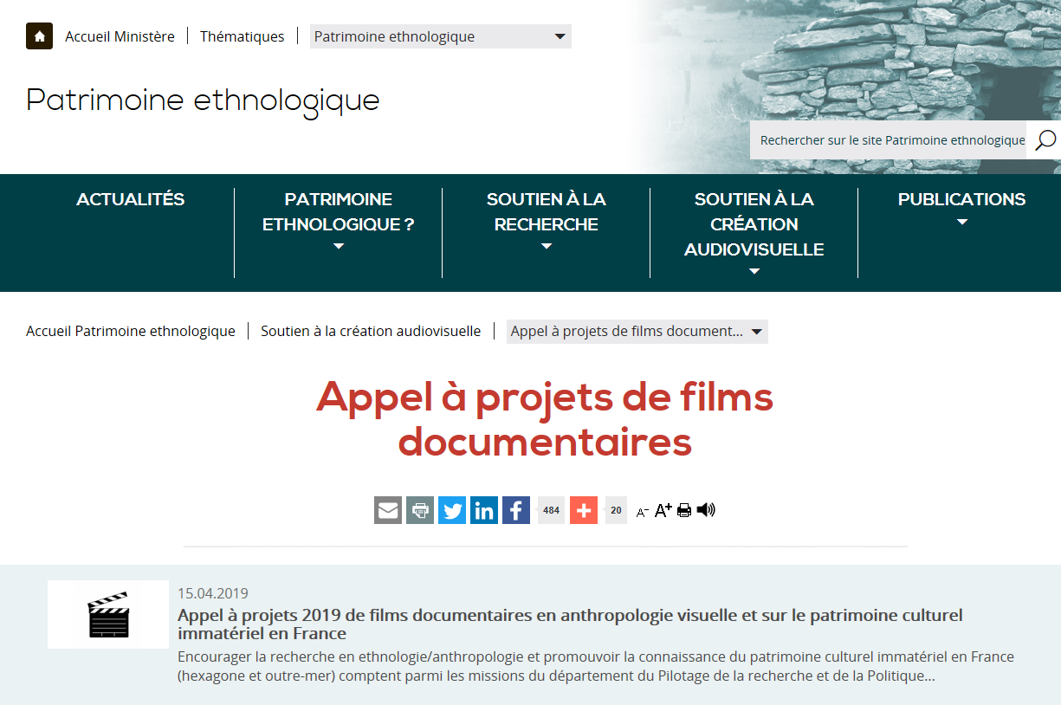
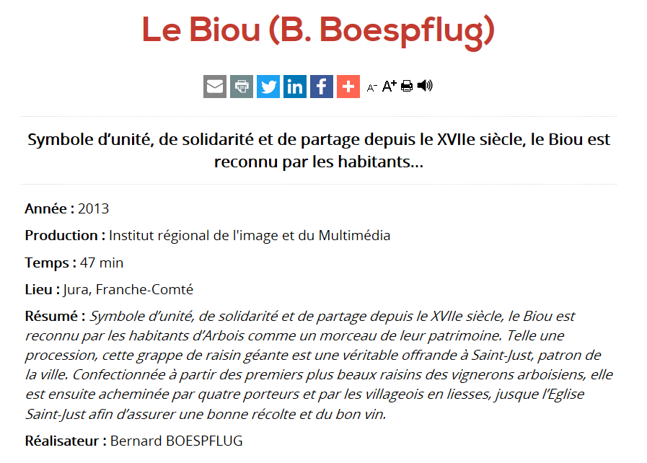
Support for creation in visual anthropology:
ethnology of France & ICH

Slide 16
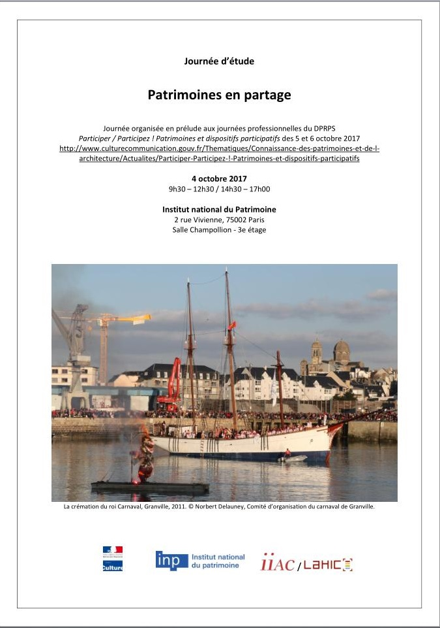
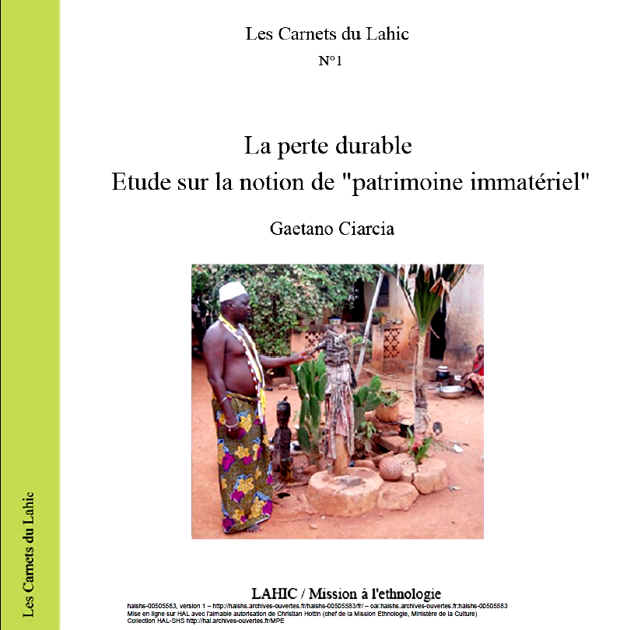
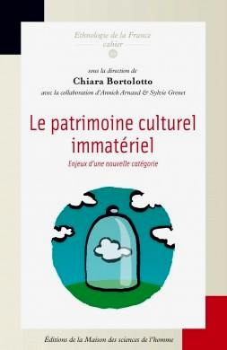
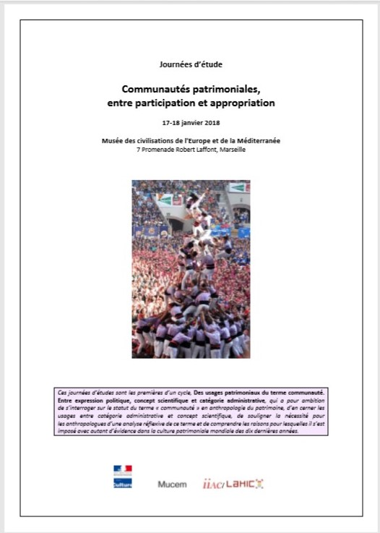
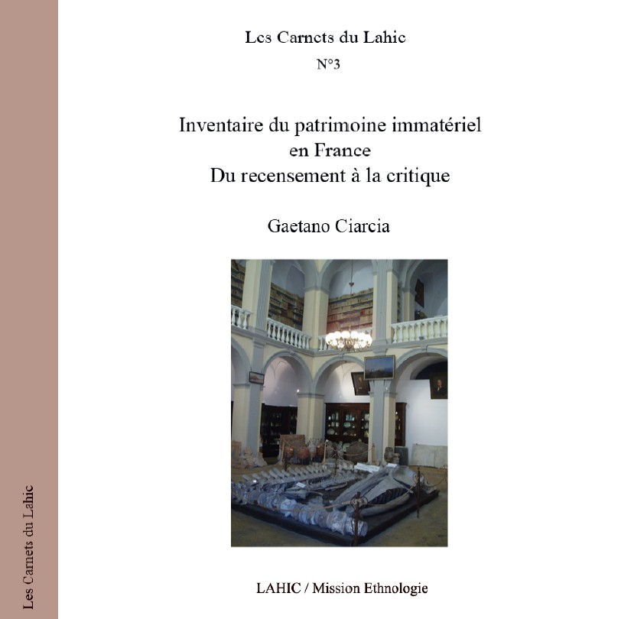
Support for ICH research within heritage studies
Anthropology

Slide 17
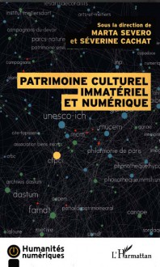
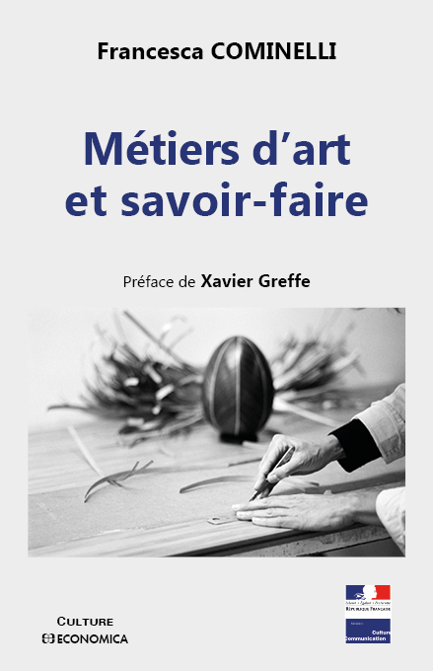
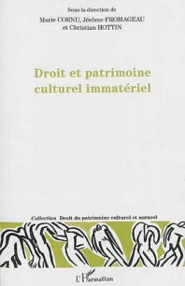
Information sciences
Heritage law
Economic sciences

Slide 18
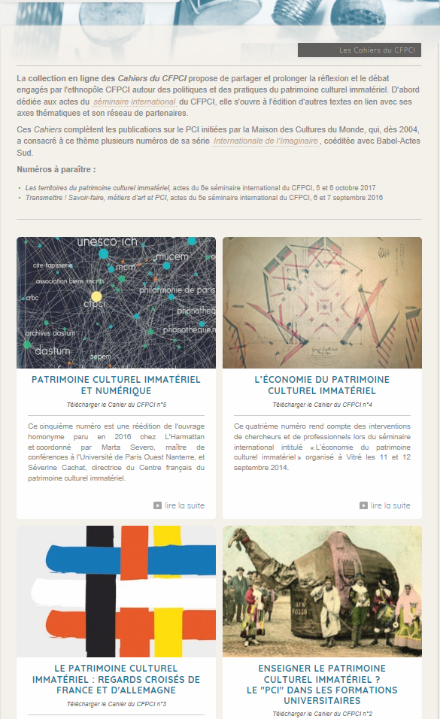
Pluridisciplinarity
Les Cahiers du PCI,
held by the Centre français du PCI

Slide 19
Vocational training in ICH
Initial training
● Institut national du patrimoine
● École du Louvre
Lifelong learning
● Institut national du Patrimoine: professional seminaries
● CNFPT : sessions of the "délégations territoriales "
● General Directorate for Heritage: sessions of the Department for scientific & technical training
Blended learning (academic & vocational)
Ethnopôles & Universities:
- Centre français du PCI / Rennes II University
- GARAE / Toulouse Jean-Jaurès & Montpellier Paul-Valéry Universities
- Museum of Salagon / Aix-Marseille University
- InOc Aquitaine / Pau & Pays de l'Adour University

Slide 20
8 academic trainings in PCI
● Aix-Marseille. – Master Anthropologie, axe "Patrimoine immatériel et muséographie"
● Nice Sophia Antipolis. - Licence pro Lettres, Arts et Sciences humaines, mention "Développement et protection du patrimoine culturel"
● Montpellier 3. - Master Arts, Lettres, Langues, SHS, mention "Ethnologie"
● Paris-Descartes. - Master 2 pro Ethnologie, parcours "Expertise ethnologique en projets culturels et touristiques", UE1 "Anthropologie de la culture matérielle et immatérielle"
● Pau & pays de l’Adour. - Master 1 et 2 Patrimoine et musées, parcours "Valorisation des patrimoines et muséologie/muséographie", EC1 "Patrimoine culturel immatériel"
● Strasbourg. - Master 2 pro SHS, mention "Anthropologie-ethnologie", spécialité "Patrimoines immatériels et collections"
● Toulouse Jean-Jaurès. - Master Arts, Lettres et Langues, mention "Métiers de la culture et du patrimoine en pays d’oc"
● Tours. - Master 2 pro Art, Lettres et Langues, spécialité "Patrimoine culturel immatériel"

Slide 21
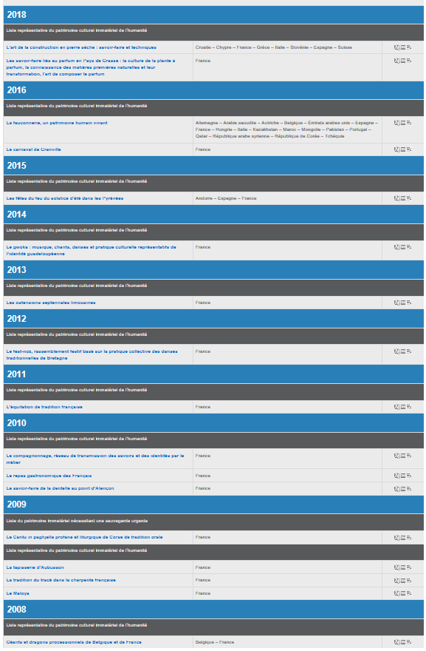
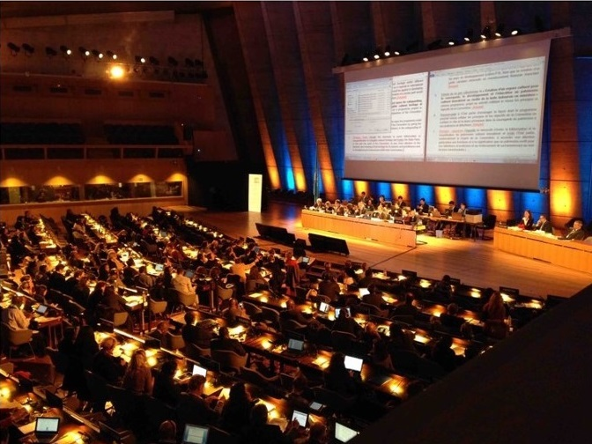
Inscription of elements on UNESCO’s lists

Slide 22
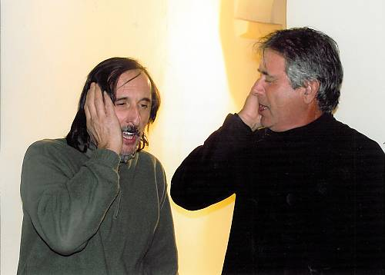
1 inscription on the Urgent Safeguarding List (2009)
Cantu in paghjella,
a secular and liturgical oral tradition of Corsica
(2009)

Slide 23
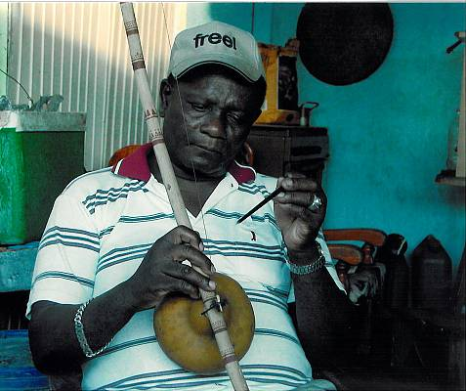
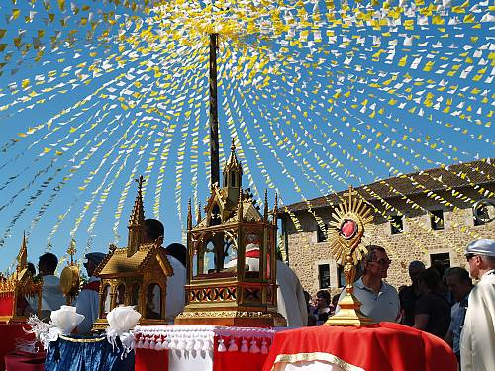
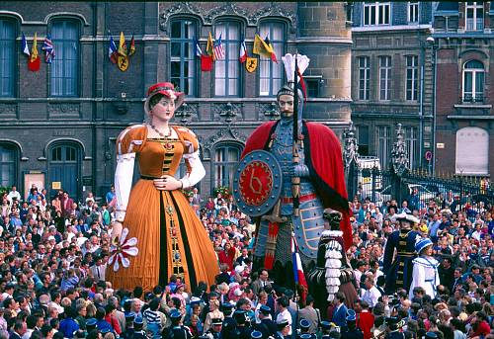
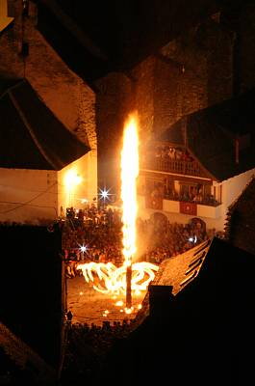
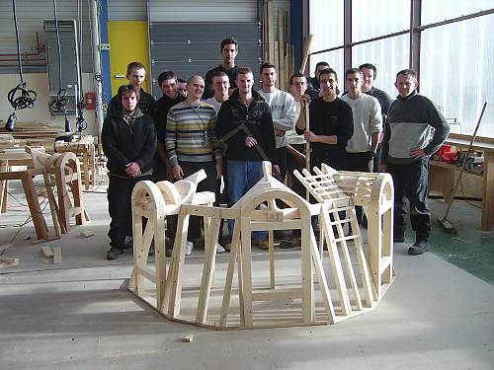
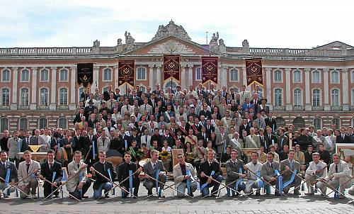
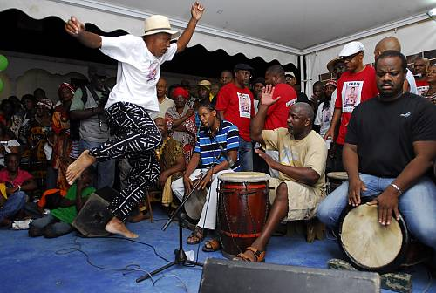
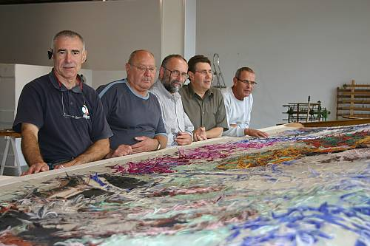
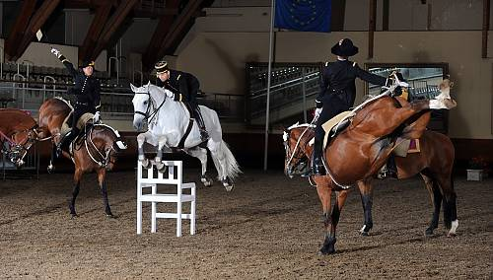
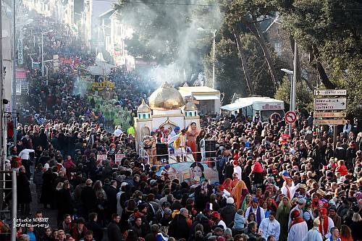
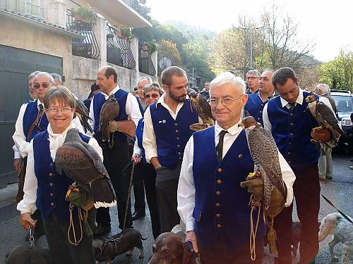
16 inscriptions on the Representative List (2008-2018)
amoung them, 4 multinational
Processional giants and dragons
in Belgium
and France
(2008)
Gastronomic
Meal
of the French
(2010)
Limousin septennial ostensions
(2013)
Maloya
(2009)
Compagnonnage, network for on-the-job trans-mission of knowledge and identities (2010)
Scribing tradition in French timber framing (2009)
Summer solstice fire festivals
in the Pyrenees
(2015)
Gwoka
(2014)
Equitation
in the French tradition
(2011)
Carnival
of Granville
(2016)
Aubusson
tapestry
(2009)
Falconry
(2016)
Craftsmanship
of Alençon needle lace-making (2010)
Fest-Noz, festive gathering
of Brittany
(2012)
Skills related
to perfume
in Pays
de Grasse
(2018)
Art
of dry stone
walling
(2018)

Slide 24
France-PCI,
association of the bearers of French elements on Unesco ’s lists
(head office at the Centre français du PCI)

Slide 25
Promotion of ICH
Ministry of Culture:
• Website: http://www.culture.gouv.fr/Thematiques/Patrimoine-culturel-immateriel
• E-newsletters
• Contribution to the blog Res Patrimoni
ICH network:
• Centre français du PCI website: http://www.cfpci.fr/
• E-newsletter of association France-PCI
• E-newsletters of the Ethnopôles

Slide 26
2 | Correlation & connection with the French museum policy

Slide 27
Code of ethics for curators & other scientific officers of the Museums of France (2007)

Slide 28
Museum sector’s bodies involved in developing ICH
● General directorate for Heritage: "service des Musées de France"
● Fédération des écomusées et musées de société (FEMS)
● Association générale des conservateurs de collections publiques (AGCPP)

Slide 29
Mapping the real on-line networks
of ICH actors:
a very low representation of museums
© Marta Severo, 2015-2017

Slide 30
2008:
1st ministerial survey
on ICH & museums
2018:
2d ministerial survey on ICH & museums
● Faire un état des lieux du PCI dans les musées
– Connaître les différents modes d’exposition (au sens large) du PCI dans les musées
– Qu’est-ce qui, dans la définition canonique du PCI, fait sens dans un musée ?
– Qu’est-ce que les musées retiennent du PCI au sens de l’UNESCO ?
– Qu’incluent-ils dans le PCI ? Quelle définition ?
– Ont-ils connaissance de la Convention et des outils qu’elle a instaurés ?

Slide 31
● Déterminer la place du PCI dans les outils de gouvernance et de programmation
– Intégration au PSC ?
– Intégration aux programmes culturels et éducatifs annuels ?
– Intégration aux rapports d’activité ?
– Intégration à la politique de conservation et de mise en valeur ?
● Connaître les avis du public sur les projets intégrant du PCI (PCI et médiation)
– Comment le public appréhende-t-il le PCI ?
– Se sent-il impliqué par les enjeux du PCI ?
– Tel ou tel projet découvert au musée a-t-il changé sa conception originelle du PCI ?
● Faire remonter des projets intéressants
– Découvrir les dispositifs développés (imprimés, numériques, scénographiques, interactifs…)
– Evaluer l’implication des communautés et des populations du territoire

Slide 32
3 | Mechanisms & tools to provide museums opportunities or incentives to integrate the safeguarding of ICH in their policy and practice

Slide 33
- A growing importance of ICH in the museums’ "Projets scientifiques et culturels" (PSC)

Slide 35
- Annual call for projects in inventorying ICH
● Musée du Commerce rural et des Traditions trégoroises (Berhet, Côtes-d’Armor, Bretagne)
ICH form Les jeux nautiques en Bretagne, 2012
● Musée de l’Archerie et du Valois (Crépy-en-Valois, Oise, Hauts-de-France)
ICH forms Le tir beursault & Le bouquet provincial, 2013

Slide 36
- Support systems of local authorities to innovative partnerships
* Conseil régional Centre-Val de Loire
Vivamemori Project of the musée de la Chemiserie
et de l’Élegance masculine (Argenton-sur-Creuse)
* Conseil régional de Bretagne [call for projects "Héritages littoraux" / section "Innovation"]
Exhibition “Marins à l’ancre” of the Port-musée of Douarnenez

Slide 37
- Inter-ministerial policy « Education artistique et culturelle » (EAC) since 2013
● "Parcours d’éducation artistique et culturelle" (PEAC) de l'élève, de la maternelle au lycée
● Crédits délégués aux DRAC
pour des contrats pluriannuels avec les collectivités territoriales :
projet éducatif territorial,
convention de développement culturel,
plan local d’éducation artistique et culturelle,
contrat local d’éducation artistique,
contrat de ville, etc.
● Dispositif "La classe, l’œuvre !" :
partenariat entre les établissements scolaires
et 350 musées en France
© Musée de la Chemiserie et de l’Elégance masculine, dispositif « La classe, l’œuvre », 2018.

Slide 38
- Lifelong learning
● "Identifier et protéger le patrimoine immatériel", Paris, INP, 14-16 septembre 2011
● "Les musées, cadres et outils pour sauvegarder le PCI", Paris, INP, octobre 2020

Slide 39
Guidelines "ICH & museums"
on the ministerial website PCI
(available on May 2019)

Slide 40
- Project of a "Muséofiche" on ICH for the museum network

Slide 41
https://journals.openedition.org/insitu/15619
Découvrez l’(extra)ordinaire quotidien. PCI en Aquitaine
Exposition du musée d’ethnographie de l’université de Bordeaux, 2015
http://www.patrimoine-immateriel-aquitaine.org/
Sortez des clichés ! Le PCI vu par les musées de société
Fédération des écomusées et musées de société, 2014
http://www.fems-pci.fr/

Slide 42
4 | Measures set up for practitioners of ICH to get in touch with museums in the context of safeguarding their ICH

Slide 43
Musée du compagnonnage (Tours)

Slide 44
Musée des beaux-arts
et de la dentelle (Alençon)

Slide 45
Musée international de la Parfumerie (Grasse)

Slide 46
Musée Lalique (Winden-sur-Moder)

Slide 47
Cité internationale
de la Tapisserie (Aubusson)

Slide 48
● Centre de formation pour lissiers (1 promotion biannuelle dans le cadre d’un Brevet des métiers d’arts)
● Partenariats avec des écoles et formations supérieures pour promouvoir des savoir-faire du territoire
● Atelier de lissier (création artistique par appels à projets)
● Développement commercial et touristique autour de la chaîne de production de la tapisserie
● Espaces muséaux permanents (La Nef des Tapisseries et salle des créations contemporaines) et temporaire (1 ou 2 exposition(s) par an)
● Espace Les Mains d’Aubusson sur les savoir-faire liés à la création d’une tapisserie (culture des fibres, techniques du fileur, du teinturier et du lissier) (ex. : support numérique sur les gestes du lissier)
● Médiation PCI : atelier Aubusson et le patrimoine immatériel (avec support numérique), ateliers pour enfants et/ou adultes sur les enjeux PCI de l’UNESCO

